Slide 1
NAPOLEONE

Slide 2
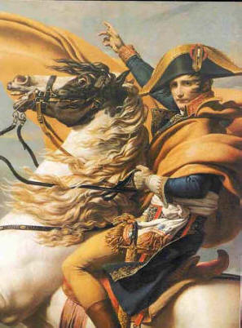
UN BREVE PROFILO
E’ una delle figure storiche più celebri della storia moderna
Fu un grande uomo di guerra, il maggior stratega di tutti i tempi secondo lo storico militare Liddel Hart.
Dopo oltre vent’anni di campagne militari, conquistò e governò gran parte dell’Europa continentale
Fu il fondatore del Primo Impero francese, infrangendo così gli ideali di libertà conquistati con la Rivoluzione Francese

Slide 3
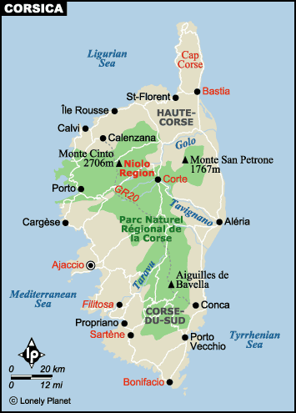
LE SUE ORIGINI
Napoleone Bonaparte nasce ad Ajaccio nel 1769
La Corsica nel 1768 è stata ceduta dalla Repubblica di Genova alla Francia
Le truppe di Luigi XV invadono l’isola e si scontrano con gli indipendentisti guidati da Pasquale Paoli
Tra gli uomini di fiducia di Paoli c’è Carlo Buonaparte, padre di Napoleone

Slide 4
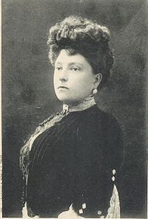
La madre Maria Letizia
La moglie Maria Letizia è incinta di sei mesi e segue il marito sulle montagne corse per preparare la resistenza
Di quei giorni dirà: “In quei giorni sentivo la mia creatura muoversi dentro di me, come fosse impaziente di partecipare alla lotta”

Slide 5
L’INFANZIA
I suoi genitori hanno origini italiane e il padre riesce ad ottenere in Toscana una patente di nobiltà per dare lustro alla famiglia
I Bonaparte hanno 13 figli e Carlo decide di portare i due maschi maggiori di 10 e 13 anni in Francia per farli studiare
Grazie al titolo nobiliare Napoleone viene ammesso ad una prestigiosa scuola nel nord della Francia, dove rimane per 5 anni

Slide 6
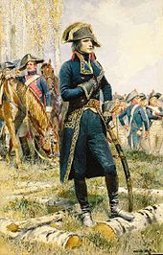
La carriera militare
Napoleone mostra presto la sua volontà di lasciare gli studi ordinari per dedicarsi alla carriera militare
Viene ammesso alla Regia Scuola Militare di Francia, fondata da Luigi XV a Brienne
Ha un carattere chiuso, si sente più corso che francese, non conosce bene la lingua e non va d’accordo con i suoi compagni, tutti nobili francesi molto ricchi
Nonostante le difficoltà, la sua carriera è brillante e a soli 20 anni diviene ufficiale

Slide 7
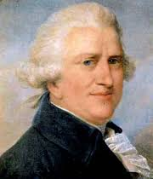
1789: la Rivoluzione e il ritorno in Corsica
Allo scoppio della rivoluzione, il 14 Luglio 1789, Napoleone decide di tornare in Corsica
Qui ritrova l’eroe corso Pasquale Paoli, ritornato dopo un lungo esilio sull’isola, e si unisce al movimento indipendentista
Resta un anno in Corsica, ma entra in conflitto con Paoli che vuole cacciare i francesi per proclamarsi re
La famiglia Bonaparte volta le spalle a Paoli e viene bandita dall’isola, rifugiandosi a Nizza
Pasquale Paoli

Slide 8
Il 1793: l’assedio di Tolone
Nel 1793 Napoleone lascia la famiglia a Nizza e va a Tolone assediata da una ribellione di realisti (francesi fedeli al re), aiutati dagli inglesi
Quando il Capo battaglione muore per un malore, Napoleone, da semplice capo d’artiglieria, viene chiamato a sostituirlo
Riesce a sconfiggere gli inglesi e viene promosso Generale a soli 24 anni
Il commissario della Convenzione Nazionale Barras, presente a Tolone, dice di lui: “Eccezionale soldato dall’irrefrenabile attività. Ha addosso un moto perpetuo”.

Slide 9
UNA TECNICA INFALLIBILE
Come era riuscito a sconfiggere gli Inglesi?
Al suo arrivo a Tolone, Napoleone trova i cannoni sparsi a varie distanze e ordina di disporli uno affianco all’altro su un’altura in direzione delle navi inglesi
Molti lo criticano perché colpire il bersaglio sul mare dall’alto è molto difficile, ma Napoleone mette i cannoni a inclinazioni diverse e, dopo aver sparato i primi colpi, capisce quale cannone ha la giusta inclinazione e corre da uno all’altro per modificare la traiettoria

Slide 10
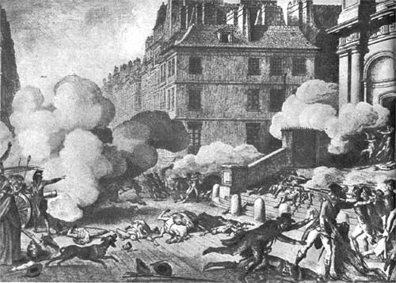
1795: Barras gli affida la repressione dei realisti
Memore delle capacità di Napoleone, Barras due anni dopo gli affida la repressione di una ribellione a Parigi, ad opera di un gruppo di dissidenti detti “realisti”
Napoleone punta il fuoco dei cannoni sulla folla e riesce a sedare la rivolta
Diventa famoso in tutta la città con il nome di “mitragliatore”

Slide 11
1796: la Campagna d’Italia
Nel 1796, a soli 27 anni, gli viene affidata la guida suprema della Campagna d’Italia per liberare il Lombardo- Veneto dagli Austriaci
Ha a disposizione un misero esercito di soldati inesperti e solo 24 cannoni
Napoleone combatte in prima linea, dimostrando grande coraggio e riportando numerose vittorie

Slide 12
LE REPUBBLICHE SORELLE
Le fasi della campagna d’Italia sono le seguenti:
Napoleone vince in battaglia il Piemonte di Vittorio Amedeo di Savoia e costringe il re alla firma di un armistizio (Nizza e Savoia vengono cedute alla Francia)
Sconfigge poi gli Austriaci a Lodi e occupa Milano
Sconfigge in Emilia l’esercito del papa Pio VI, che firma la Pace di Tolentino (Romagna, Bologna e Ferrara vengono cedute alla Francia)
Napoleone riunisce in un unico stato, chiamato Repubblica cisalpina, i territori conquistati. Il nuovo Stato è controllato dalla Francia
Napoleone invia a Parigi oro, gioielli, opere d’arte di inestimabile valore depredati in Italia da chiese e palazzi (2500 quadri e i Cavalli di San Marco)
Nel 1797 Napoleone concorda con i veneziani una sommossa contro il doge, tuttavia decide poi di tradirli, firmando un accordo con l’Austria: il Trattato di Campoformio (Napoleone concede Venezia all’Austria in cambio della cessione definitiva della Lombardia e dell’abbandono di ogni pretesa sul Belgio)
Nello stesso anno Napoleone invade il Lazio e occupò Roma, dando vita alla Repubblica romana (1798). Pio VI venne fatto prigioniero.
Nel 1799 Napoleone occupa Napoli, Ferdinando di Borbone fugge e viene proclamata la terza repubblica filo francese, la Repubblica partenopea. Le tre repubbliche sono dette «sorelle»
Napoleone abbandona presto le repubbliche italiane così, in breve tempo, i Borboni rientrano a Napoli e il papa a Roma

Slide 13
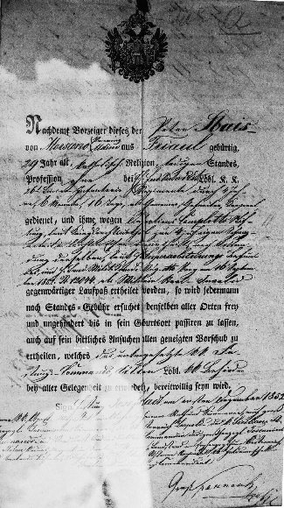
1797: Campoformio
Il Trattato di Campoformio viene vissuto dai veneziani come un vero e proprio tradimento.
Molti patrioti avevano creduto che Napoleone fosse un liberatore, scoprendo amaramente che li aveva traditi e ceduti all’Austria.
Per la prima volta dalla sua fondazione, la Repubblica di Venezia perde la sua indipendenza

Slide 14
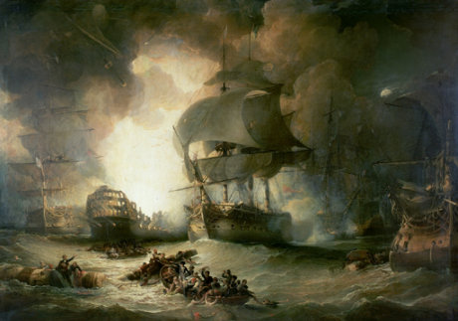
1798: la Campagna d’Egitto
Nel 1798 il Direttorio gli affida il comando della Campagna d'Egitto, per colpire gli interessi orientali degli inglesi
Napoleone salpa con 200 navi e 35000 uomini e, all’arrivo, si mostra impreparato a fronteggiare il caldo del deserto. Le uniformi di lana e la mancanza d’acqua decimarono la truppe
L’esito è fallimentare: vince infatti contro gli Egiziani (Battaglia delle Piramidi), ma viene sconfitto dalla flotta inglese guidata dall’ammiraglio Nelson nella baia di Abukir.

Slide 15
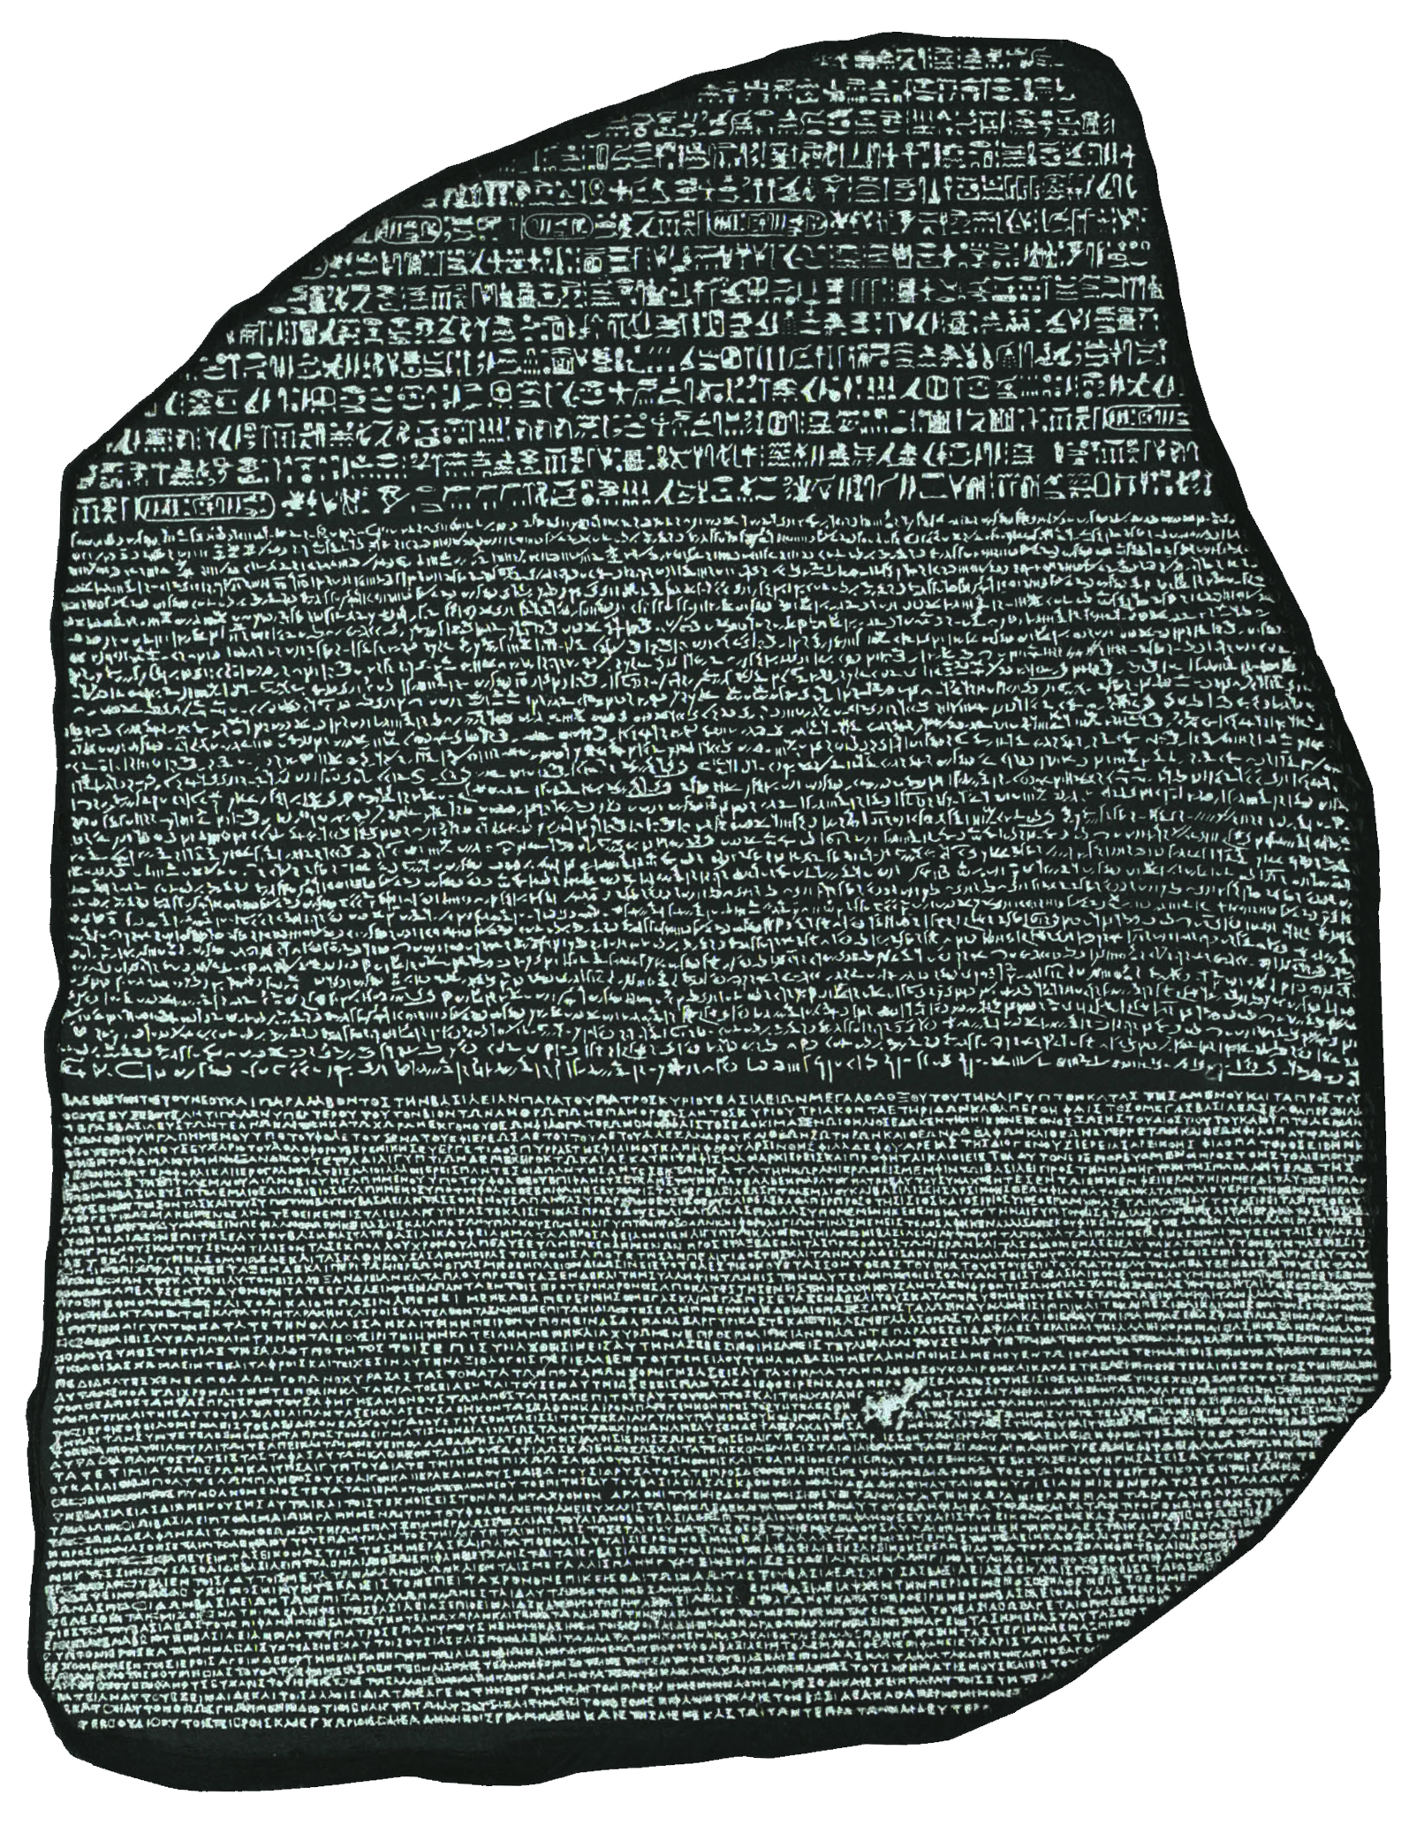
LA STELE DI ROSETTA
I soldati di Napoleone, scavando per costruire una fortificazione nei pressi del Nilo, in una località di nome Rosetta, trovano una lastra di pietra con delle iscrizioni
Napoleone la sottopone ad alcuni studiosi, tra cui Jean Francois Champollion, esperto di lingue antiche, che riesce così a decifrare i geroglifici egiziani

Slide 16
LA PRESA DEL POTERE
Al ritorno in patria, nel giro di pochi anni, Napoleone prende il potere assoluto in Francia.
Nel novembre del 1799 irrompe nella sala dell’Assemblea e la scioglie, minacciando di aprire il fuoco con un corpo di granatieri; i deputati si arrendono alla minaccia
Insieme a Sieyes e Ducos, rovescia così il Direttorio e instaura il Consolato, assumendo la carica di primo console, che poco dopo diverrà console a vita.
Nel 1799, con un plebiscito fa approvare una nuova Costituzione che affida a lui tutti i poteri (va ricordato che la Costituzione prevede il suffragio universale maschile, elemento di grande modernità).
Il 1799 segna la fine della Rivoluzione francese

Slide 17
LA SECONDA CAMPAGNA D’ITALIA
Nel 1800 Napoleone parte per la seconda Campagna d’Italia, perché in sua assenza il Centro Nord della penisola è tornato nelle mani dei vecchi regnanti
Napoleone si scontra con gli Austriaci a Marengo e riconquista parte del Nord, con Piemonte, Lombardia, Liguria, unite nella Repubblica cisalpina
Napoleone conquista anche Belgio, Olanda, parte della Germania

Slide 18
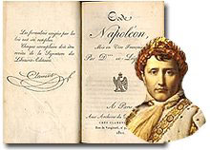
Il Codice Napoleonico
Nel 1804 Napoleone promulga il Codice Napoleonico, una raccolta di leggi alla cui raccolta lavora personalmente
Il Codice elimina i retaggi dell’assolutismo e crea una società borghese e liberale di ispirazione laica, in cui vengono garantiti i diritti di uguaglianza,libertà personale,libertà di coscienza, libertà del lavoro, laicità
Il Codice viene adottato in tutti i regni conquistati da Napoleone, dunque anche in Italia, dove rimane in vigore fino all’introduzione del Codice civile italiano del 1865.

Slide 19
STRUTTURA DEL CODICE
Libro Primo: Sulle persone
Il primo libro riguarda i diritti della persona e della famiglia; viene istituito il matrimonio civile, viene mantenuto il divorzio, vengono parificati i diritti dei figli maschi e delle figlie femmine, viene mantenuta l’impostazione paternalistica (il padre amministra i beni della moglie ed esercita un controllo assoluto sui figli fino al 21 anno d’età, tanto che può farli imprigionare fino a 6 mesi)
Libro Secondo: Dei Beni e della proprietà
Il secondo libro abolisce il feudo
Libro terzo: della trasmissione e acquisto della proprietà
Si stabilisce che alla morte del padre i figli maschi e femmine hanno stessi diritti di successione

Slide 20
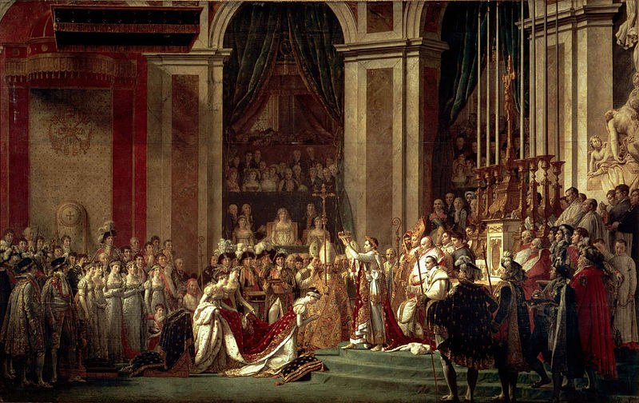
L’IMPERO
Nel 1804 Napoleone indice un plebiscito e viene incoronato imperatore dei francesi
Il 2 dicembre del 1804, nella cattedrale di Notre Dame, viene celebrata la cerimonia d’incoronazione
Dopo che le insegne imperiali vengono benedette dal papa, Napoleone si incorona da solo, come simbolo del suo potere

Slide 21
Napoleone riformatore
Napoleone si dedica alla riorganizzazione interna della Francia attraverso numerose riforme:
Nel campo dell'istruzione, Napoleone istituisce i licei e i politecnici per formare una classe dirigente preparata e indottrinata
In ambito amministrativo sottopone l'intero territorio francese al controllo del governo centrale tramite l'azione dei prefetti e dei sindaci che erano di nomina governativa
In ambito economico istituisce la Banca di Francia per liberare lo stato dalla dipendenza dai banchieri privati

Slide 22
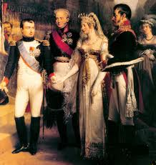
L’ESPANSIONE IN EUROPA (1805-1810)
Tra il 1805 e il 1806 le maggiori potenze europee si alleano contro di lui (Austria, Russia, Inghilterra, Prussia).
Napoleone riporta importanti vittorie (nel 1805 sconfigge gli Austriaci e i Russi ad Austerlitz e a Jena).
L’impero francese si estende sempre più in Europa e Napoleone affida alcuni regni al fratello Giuseppe (regno di Napoli e Spagna)
L’unico avversario in grado di tenere testa all’avanzata francese è l’Inghilterra, che nel 1805 vince la flotta di Napoleone nella battaglia di Trafalgar. Napoleone reagisce impedendo ai tutti i paesi a lui sottomessi di commerciare con l’Inghilterra (Blocco continentale).
Nel 1809 Napoleone batte di nuovo gli austriaci a Wagram. L’imperatore pretende di avere in moglie la figlia dell’imperatore austriaco Maria Luisa d’Asburgo, un modo per controllare da vicino l’Austria, costretta a divenire alleata della Francia dopo la pesante sconfitta.
Il matrimonio di Napoleone e
Maria Luisa d’Asburgo

Slide 23
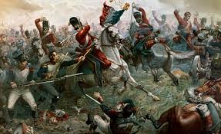
IL DECLINO (1812-1815)
Così come in pochi anni Napoleone conquista gran parte dell’Europa, altrettanto velocemente si consuma la sua disfatta.
Nel 1812 decide di invadere la Russia, uno dei pochi paesi a non essere ancora sottomesso alla Francia, insieme a Portogallo, Svezia, Inghilterra e Turchia. La tattica della terra bruciata usata dai Russi costringe Napoleone alla ritirata.
Nel 1813 una nuova coalizione sconfigge l’impero a Lipsia.
Nel 1814 Napoleone abdica e si ritira all’isola d’Elba e in Francia torna la monarchia, con Luigi XVIII (fratello di Luigi XVI)
Nel 1815 Napoleone fugge in Francia e riesce a riorganizzare un esercito di vecchi soldatie giovani reclute (i Cento giorni) ma subisce l’ultima sconfitta dalla coalizione in Belgio, nella Battaglia di Waterloo.
Viene mandato in esilio nell’isola di Sant’Elena nell’Oceano Atlantico, dove muore nel 1821.
La battaglia di Waterloo

